Slide 1
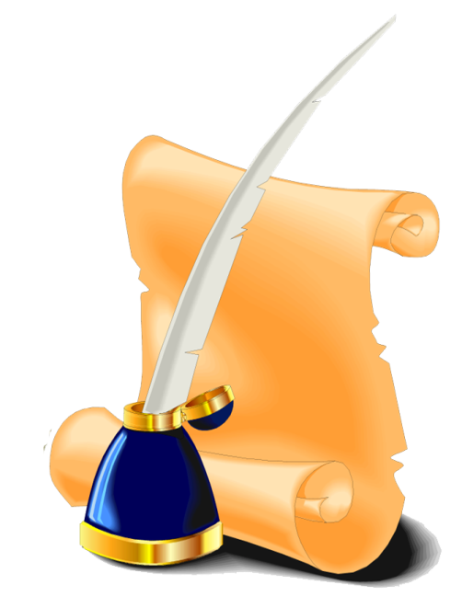
№1Майқайың жалпы орта
білім беру мектебі

Slide 2
Кітапхананың жалпы қоры-14833
Oқулық саны - 11557 дана
Көркем әдебиеттер саны - 3276 дана
әдістемелер саны - 52дана
Электронды оқулықтар – 302дана

Slide 3
Баспасөз-2019
Журнал-20дана
Газет-9 дана
Егемен Қазақстанға-8
Сарыарқа самалы-5
Звезда прииртышья-2
Баянтау-25

Slide 4
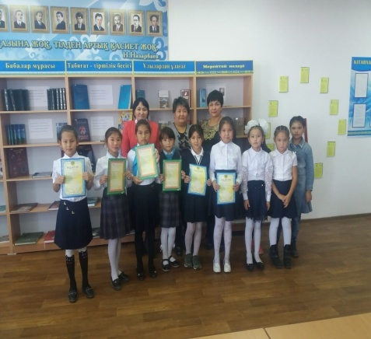
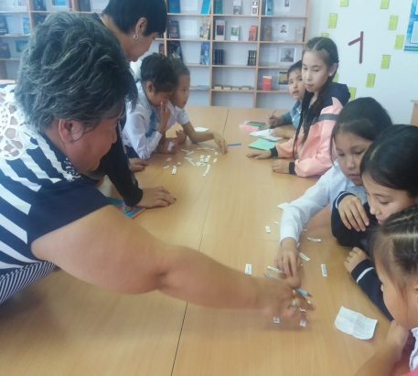
Қазақ тілі -қазыналы тіл

Slide 5
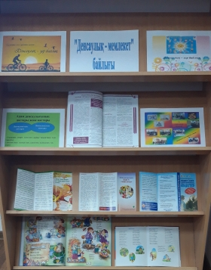
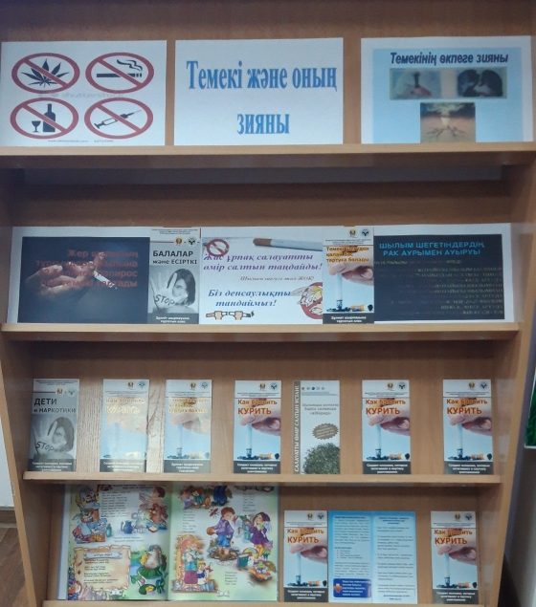
“ Денсаулық – мемлекет байлығы”

Slide 6
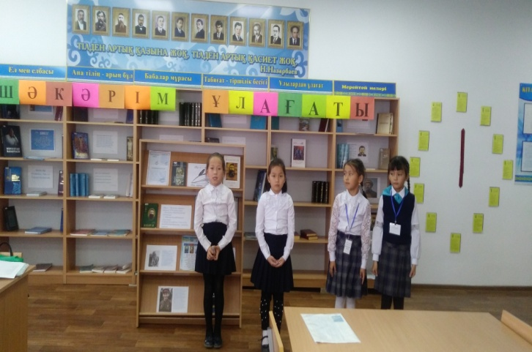
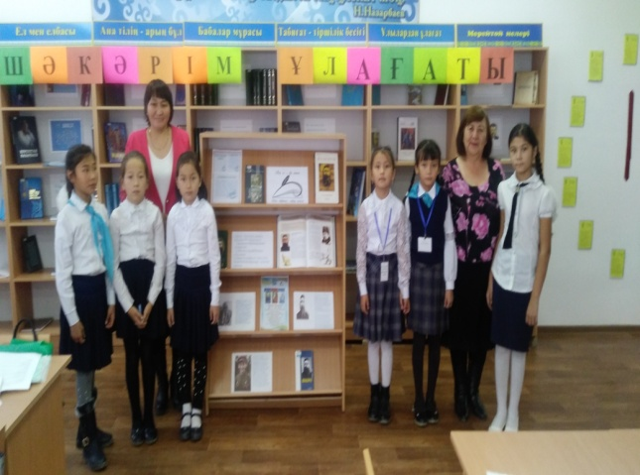
Шәкәрім ұлағаты

Slide 7
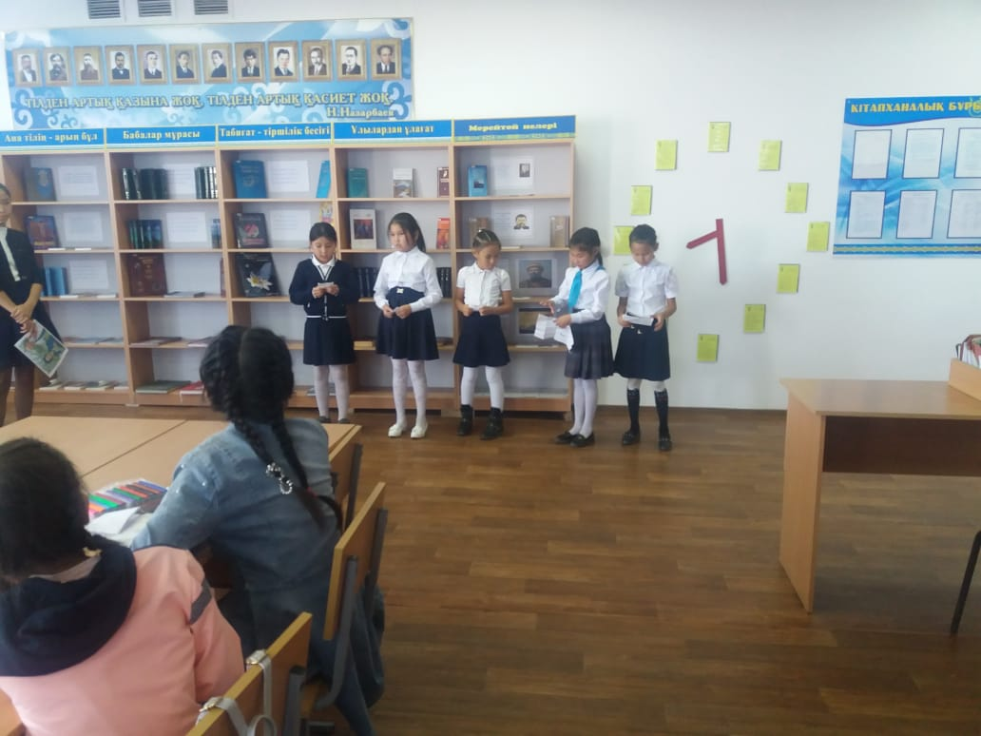
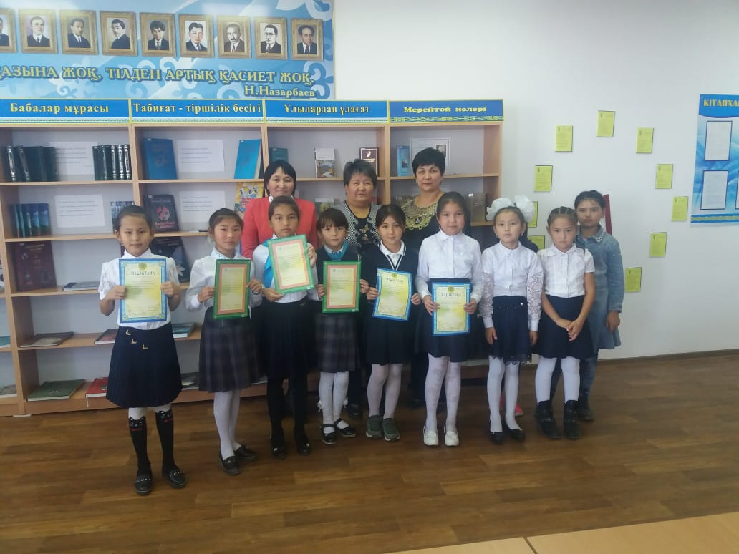

Slide 8
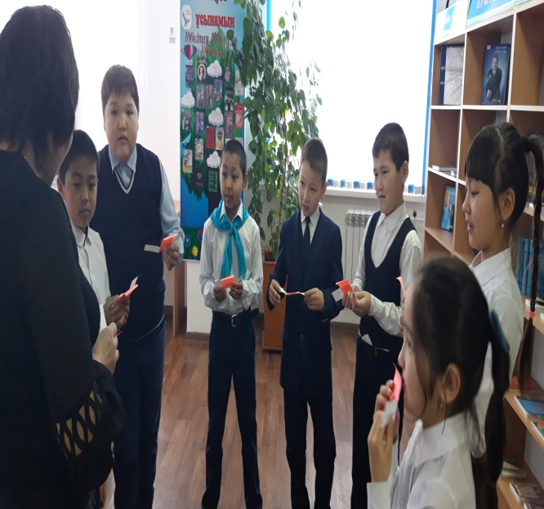
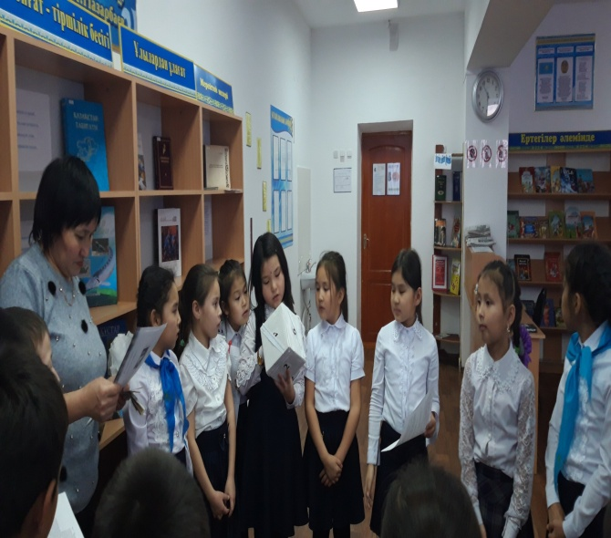
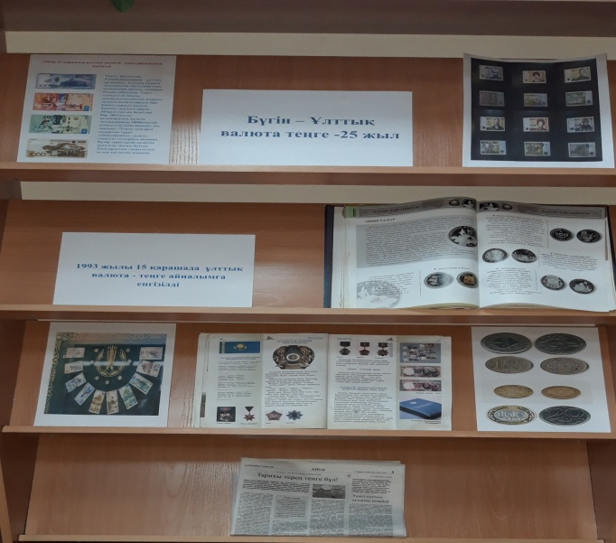
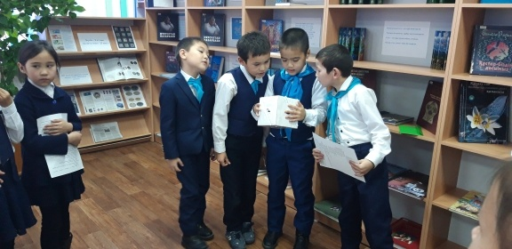
“Ақша – уақыт тынысы”

Slide 9
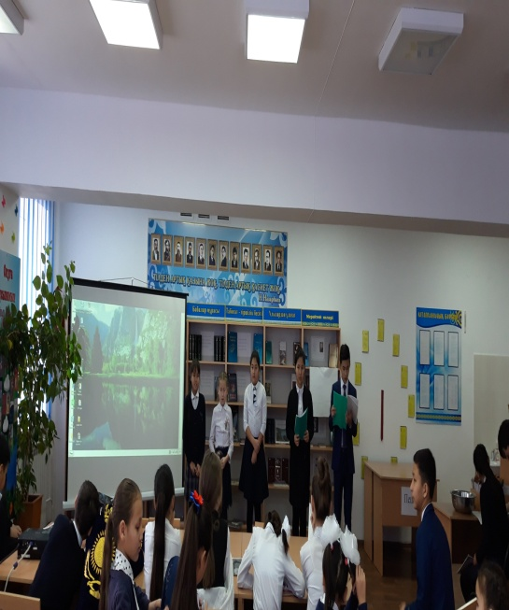
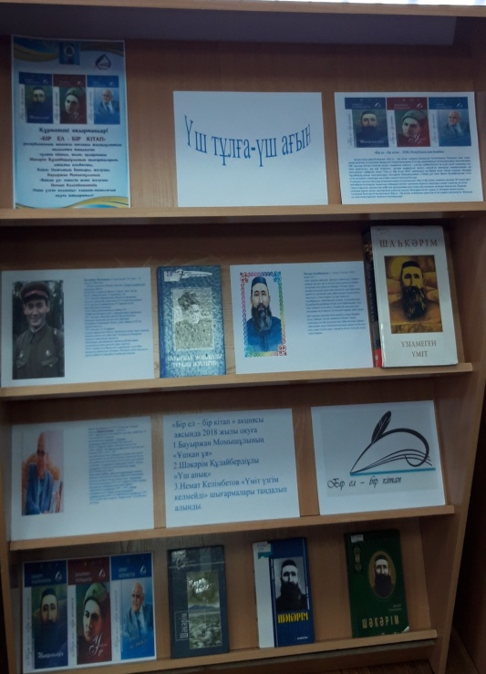
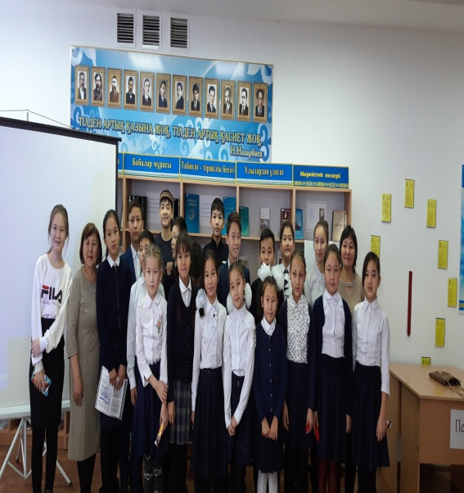
Үш тұлға –үш ағын

Slide 10
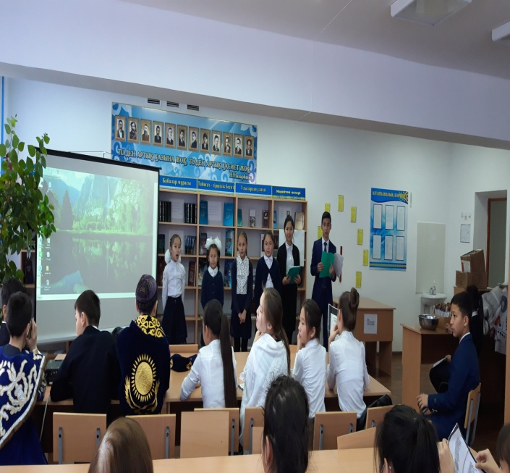
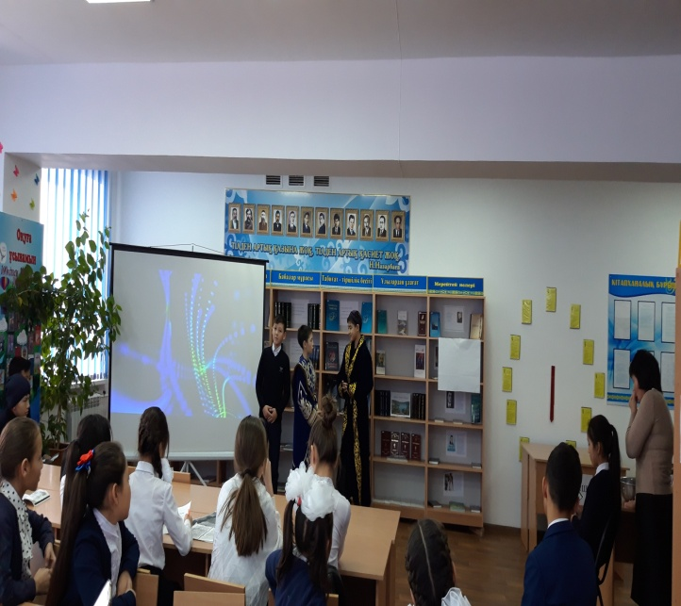
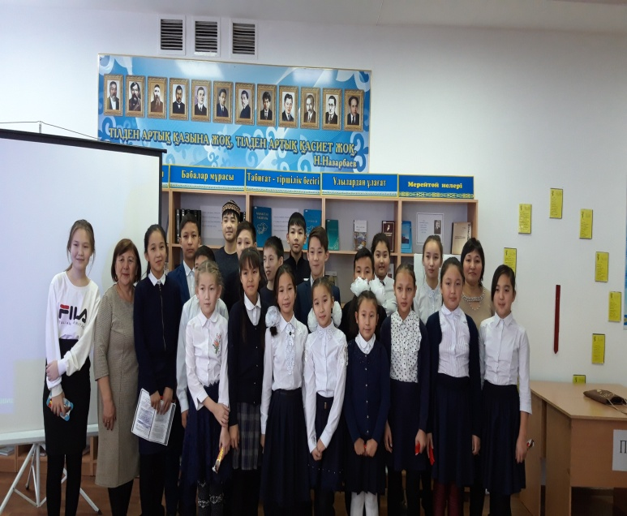

Slide 11
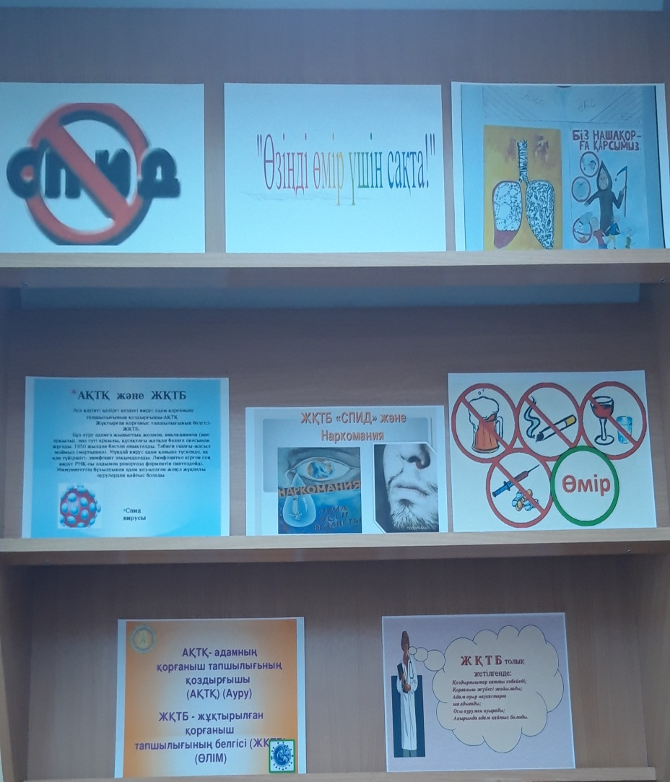
“Өзіңді өмір үшін сақта!”

Slide 12
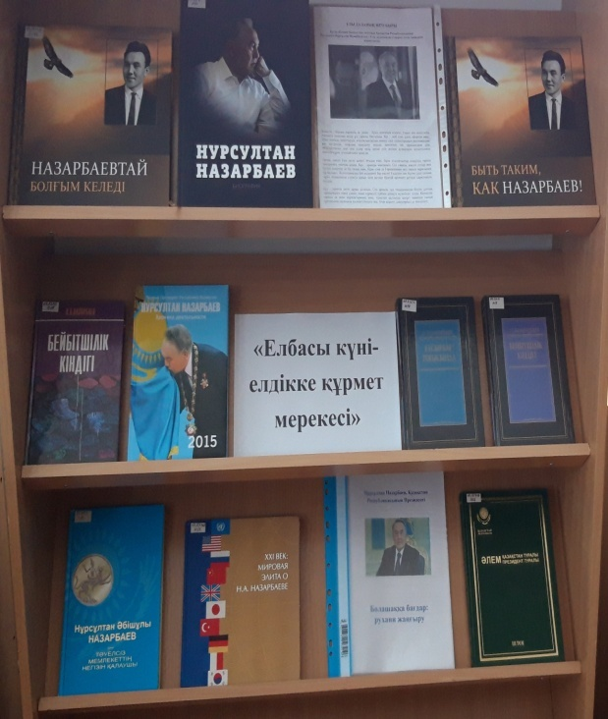
«Елбасы күні- елдікке құрмет »

Slide 13
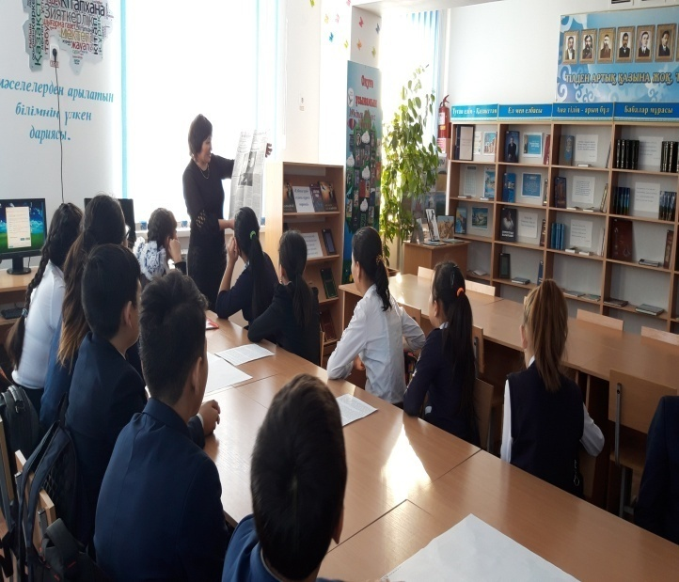
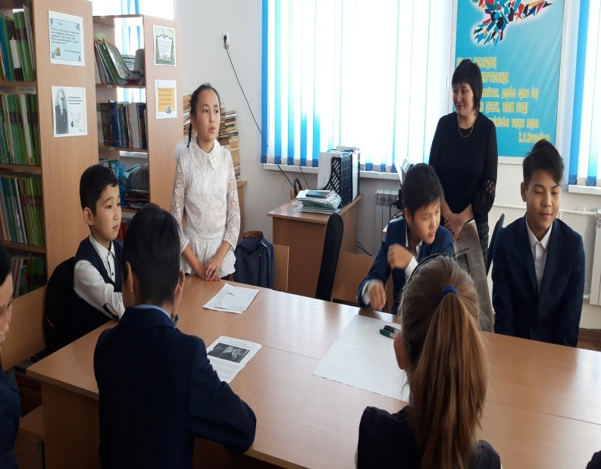
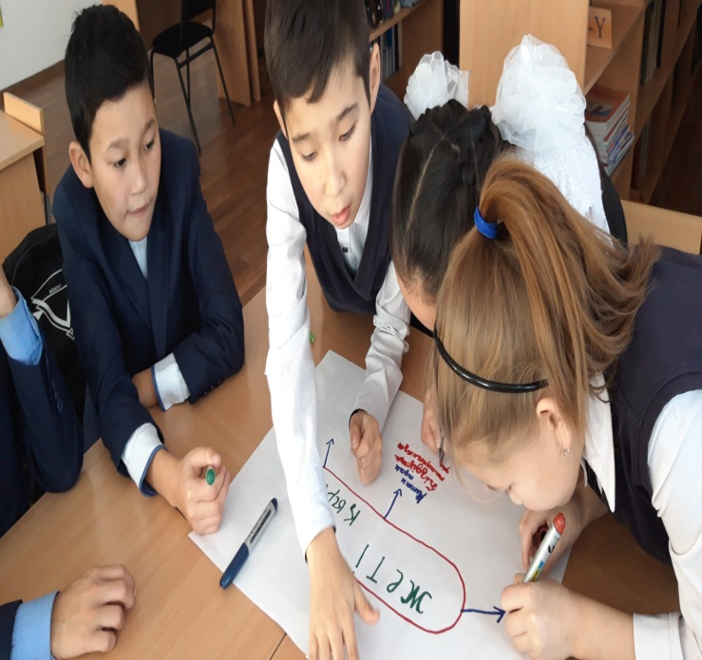
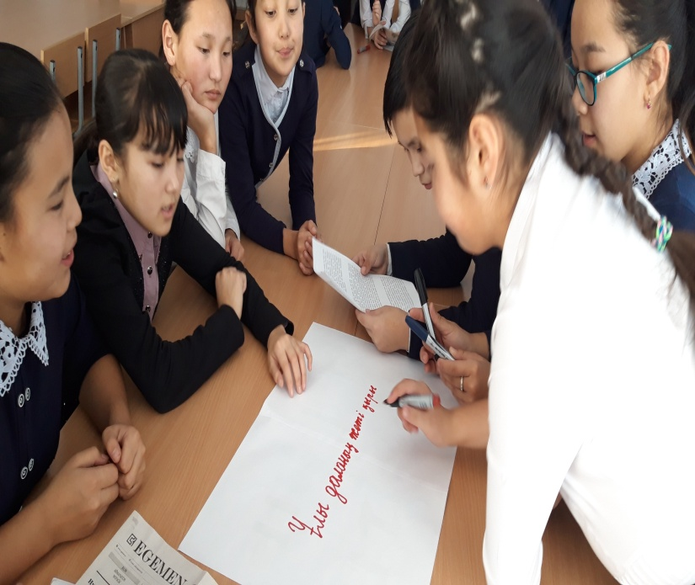

Slide 14
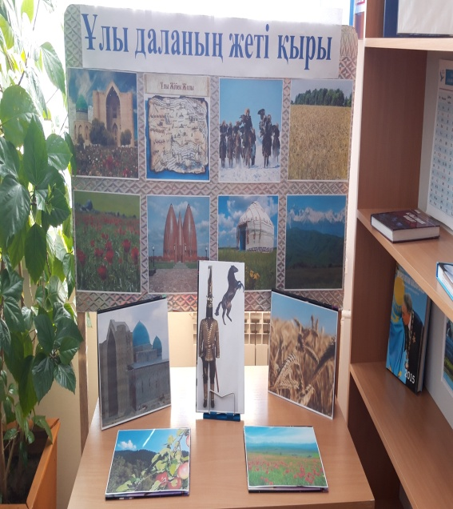
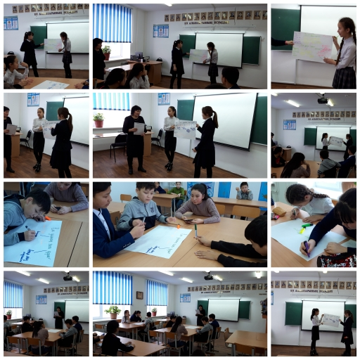
«Ұлы даланың жеті қыры-бағыналы бағыт »

Slide 15
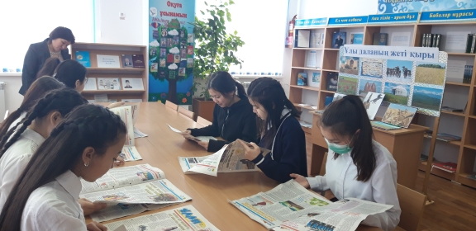
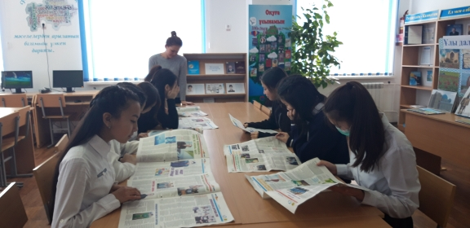
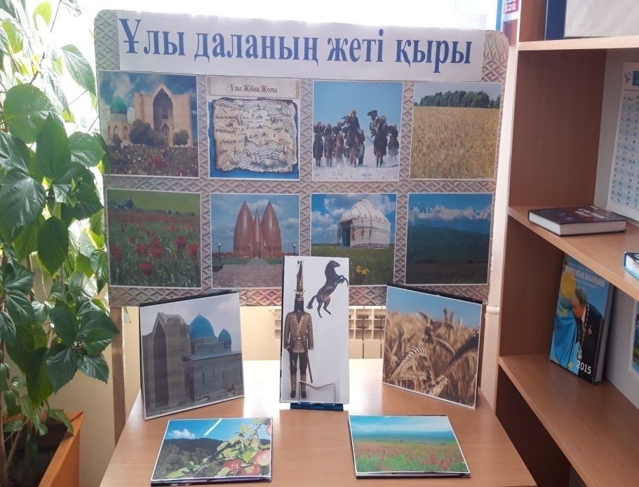
«Қазақ елі- мәңгілік ел»

Slide 16
Мектеп оқушылары оқуы тиіс 50 кітап аясында ұсынылатын шығармалар тізімі
5-8 сыныптар
№ | Авторы | Шығарма атауы
1 | Сайын Мұратбеков | «Екі томдық таңдамалы шығармалары»
2 | Қалмақан Әбдіқадыров | «Қажымұқан»
3 | Сапарғали Бегалин | «Бала Шоқан»
4 | Мұхтар Мағауин | «Бір атаның балалары»
5 | Әбіш Кекілбаев | «Шыңырау»
6 | Шерхан Мұртаза | Қызыл жебе»
7 | Бердібек Соқпақбаев | «Менің атым Қожа»
8 | Сансызбай Сарғасқаев | «Тәмпіш қара»
9 | Ғабит. Мұсірепов | Ана туралы новеллалары
10 | Мұхтар . Әуезов | «Қорғансыздың күні»
11 | Мұқан Иманжанов | «Алғашқы айлар»
12 | Шыңғыс Айтматов | «Ақ кеме»
13 | Қасым Қайсенов | «Жау тылындағы бала»
14 | Әлдихан Қалдыбаев | «Мен апамның баласымын»
15 | Адам Мекебаев | «Жар жағалаған қыз»
16 | Бердібек Соқпақбаев | «Балалық шаққа саяхат»
17 | Бауыржан . Момышұлы | «Ұшқан ұя»
18 | Сайын Мұратбеков | «Жабайы алма»
19 | Ысқақ Қалихан | «Қоңыр күз еді»
20 | Әкім Тарази | «Ауыл шетіндегі үй»
21 | Сәбит. Мұқанов | «Ботагөз»
22 | Мұхтар Ауезов | «Жетім»
23 | Мұзапбар Әлімбаев | «Үлкендерден үйреніп»
24 | Сұлтанмахмұт Торайғыров | «Қамар сұлу», «Кім жазықты»
25 | Әзімхан Нұршайықов | «Ақиқат пен аңыз»
№ | Авторы | Шығарма атауы
1 | Сайын Мұратбеков | «Екі томдық таңдамалы шығармалары»
2 | Қалмақан Әбдіқадыров | «Қажымұқан»
3 | Сапарғали Бегалин | «Бала Шоқан»
4 | Мұхтар Мағауин | «Бір атаның балалары»
5 | Әбіш Кекілбаев | «Шыңырау»
6 | Шерхан Мұртаза | Қызыл жебе»
7 | Бердібек Соқпақбаев | «Менің атым Қожа»
8 | Сансызбай Сарғасқаев | «Тәмпіш қара»
9 | Ғабит. Мұсірепов | Ана туралы новеллалары
10 | Мұхтар . Әуезов | «Қорғансыздың күні»
11 | Мұқан Иманжанов | «Алғашқы айлар»
12 | Шыңғыс Айтматов | «Ақ кеме»
13 | Қасым Қайсенов | «Жау тылындағы бала»
14 | Әлдихан Қалдыбаев | «Мен апамның баласымын»
15 | Адам Мекебаев | «Жар жағалаған қыз»
16 | Бердібек Соқпақбаев | «Балалық шаққа саяхат»
17 | Бауыржан . Момышұлы | «Ұшқан ұя»
18 | Сайын Мұратбеков | «Жабайы алма»
19 | Ысқақ Қалихан | «Қоңыр күз еді»
20 | Әкім Тарази | «Ауыл шетіндегі үй»
21 | Сәбит. Мұқанов | «Ботагөз»
22 | Мұхтар Ауезов | «Жетім»
23 | Мұзапбар Әлімбаев | «Үлкендерден үйреніп»
24 | Сұлтанмахмұт Торайғыров | «Қамар сұлу», «Кім жазықты»
25 | Әзімхан Нұршайықов | «Ақиқат пен аңыз»
26 | Ғабит Мүсірепов | «Қазақ солдаты»
27 | Мұхтар Шаханов | «Эверестке шығу»
28 | Роберт Льюис Стивенсон | «Қазына аралы »
29 | Жюль Верн | «Он бес жасар капитан»
30 | Жеймс Гринвуд | «Өгей бала»
31 | Марк Твен | «Том Сойердің басынан кешкендері»
32 | Дж.Фенимор Купер | «Могиканның соңғы тұяғы»
33 | Александр Волков | «Семь подземных королей»
34 | Валентина Осеева | «Динка прощается с детством»
35 | Марк Твин | «Приключения Тома Сойера»
36 | Александр Волков | «Волшебник изумрудног города»
37 | Софья Прокофьева | «Новые приключения желтого чемоданчика»
38 | А.Некрасов | «Приключения капитана Врунгеля»
39 | Валерий Приемыхов | «Князь удача Андреевич »
40 | Роллинг Дж.К | Гарри Поттер и кубок огня
41 | Роллинг Дж.К | Гарри Поттер и Тайная комната
42 | Грин Джон | Виноваты звезды
43 | Сент-Экзюпери А. | Маленький принц
44 | Усачев Андрей | «Чудеса в Дедморозовке»
45 | Усачева Елена | Всадники проклятого леса
46 | Успенский Э | Зима в простоквашино
47 | Успенский Э | Каникулы в простоквашино
48 | Успенский Э | Любимая девочка дяди Федора
49 | Лия Гераскина | «В стране невыученных уроков-3»
50 | Юрий Коваль | «Алый идругие рассказы»

Slide 17
26 | Ғабит Мүсірепов | «Қазақ солдаты»
27 | Мұхтар Шаханов | «Эверестке шығу»
28 | Роберт Льюис Стивенсон | «Қазына аралы »
29 | Жюль Верн | «Он бес жасар капитан»
30 | Жеймс Гринвуд | «Өгей бала»
31 | Марк Твен | «Том Сойердің басынан кешкендері»
32 | Дж.Фенимор Купер | «Могиканның соңғы тұяғы»
33 | Александр Волков | «Семь подземных королей»
34 | Валентина Осеева | «Динка прощается с детством»
35 | Марк Твин | «Приключения Тома Сойера»
36 | Александр Волков | «Волшебник изумрудног города»
37 | Софья Прокофьева | «Новые приключения желтого чемоданчика»
38 | А.Некрасов | «Приключения капитана Врунгеля»
39 | Валерий Приемыхов | «Князь удача Андреевич »
40 | Роллинг Дж.К | Гарри Поттер и кубок огня
41 | Роллинг Дж.К | Гарри Поттер и Тайная комната
42 | Грин Джон | Виноваты звезды
43 | Сент-Экзюпери А. | Маленький принц
44 | Усачев Андрей | «Чудеса в Дедморозовке»
45 | Усачева Елена | Всадники проклятого леса
46 | Успенский Э | Зима в простоквашино
47 | Успенский Э | Каникулы в простоквашино
48 | Успенский Э | Любимая девочка дяди Федора
49 | Лия Гераскина | «В стране невыученных уроков-3»
50 | Юрий Коваль | «Алый идругие рассказы»
26 | Ғабит Мүсірепов | «Қазақ солдаты»
27 | Мұхтар Шаханов | «Эверестке шығу»
28 | Роберт Льюис Стивенсон | «Қазына аралы »
29 | Жюль Верн | «Он бес жасар капитан»
30 | Жеймс Гринвуд | «Өгей бала»
31 | Марк Твен | «Том Сойердің басынан кешкендері»
32 | Дж.Фенимор Купер | «Могиканның соңғы тұяғы»
33 | Александр Волков | «Семь подземных королей»
34 | Валентина Осеева | «Динка прощается с детством»
35 | Марк Твин | «Приключения Тома Сойера»
36 | Александр Волков | «Волшебник изумрудног города»
37 | Софья Прокофьева | «Новые приключения желтого чемоданчика»
38 | А.Некрасов | «Приключения капитана Врунгеля»
39 | Валерий Приемыхов | «Князь удача Андреевич »
40 | Роллинг Дж.К | Гарри Поттер и кубок огня
41 | Роллинг Дж.К | Гарри Поттер и Тайная комната
42 | Грин Джон | Виноваты звезды
43 | Сент-Экзюпери А. | Маленький принц
44 | Усачев Андрей | «Чудеса в Дедморозовке»
45 | Усачева Елена | Всадники проклятого леса
46 | Успенский Э | Зима в простоквашино
47 | Успенский Э | Каникулы в простоквашино
48 | Успенский Э | Любимая девочка дяди Федора
49 | Лия Гераскина | «В стране невыученных уроков-3»
50 | Юрий Коваль | «Алый идругие рассказы»

Slide 18
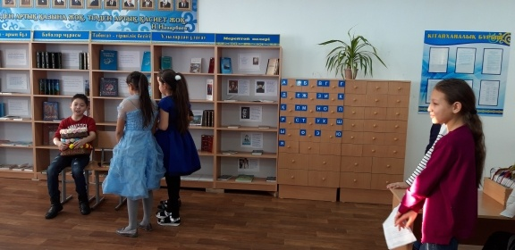
5 “Ә” сынып оқушылары “Жалмауызды алдаған қыздар” ертегісінен көрініс

Slide 19
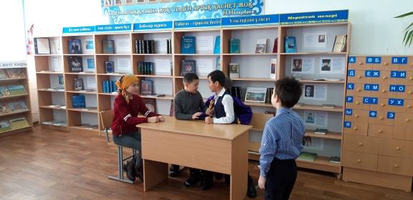
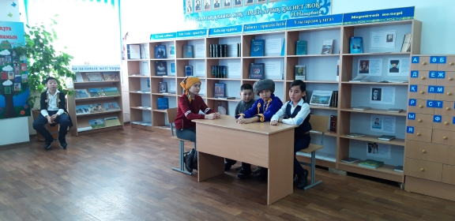
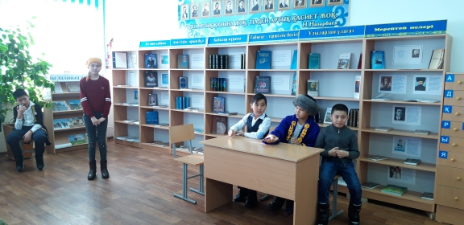
6 “Ә” сынып оқушылары С.Сарғасқаев “Тәмпіш қара” повестен үзінді

Slide 20
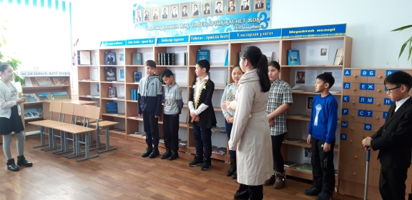
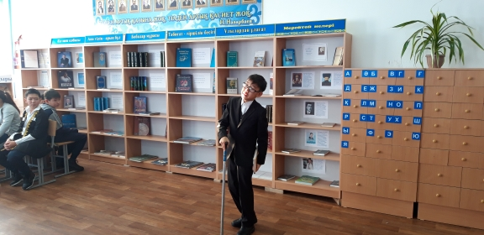
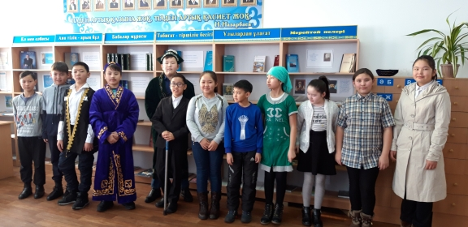
6 “Б”сынып оқушылары М.Мағауин “Бір атаның балалары” повестен үзінді

Slide 21
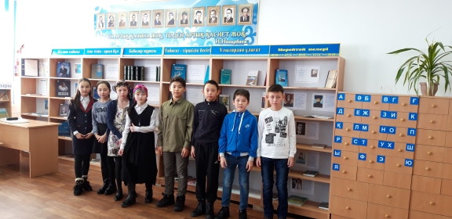
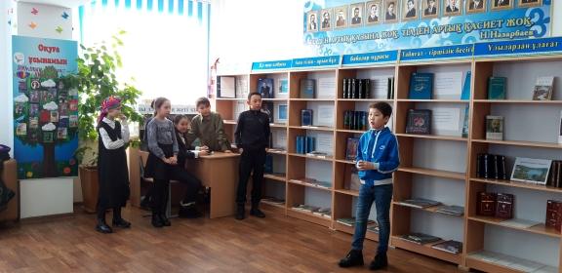
6 “В”сынып оқушылары
Б.Соқпақбаев “Менің атым Қожа”повестен үзінді

